Slide 1
MATLAB基本財務繪圖
報告者：林威辰

Slide 2
簡介
MATLAB 提供簡便的指令與函數，使電腦繪圖變成一件簡單而愉快的工作。
MATLAB 可讓使用者快速方變的建立圖形，這些圖形可以被列印出來，或被剪貼到其他的程式當中。
MATLAB 可繪出曲線圖，可在同一視窗內繪製多個圖形，亦可繪製三維空間網狀圖以及輪廓繪圖。

Slide 3
MATLAB基本財務繪圖
基本線性二維繪圖
plot 指令
繪圖可接受之三種類型資料
圖形注解指令
分區繪圖指令
指令 axis 用法
改變圖軸背景顏色
其他製圖函數

Slide 4
基本線性二維繪圖
基本線性二維繪圖指令：plot
用法：plot(y,’line_style’);
y : 可為單一資料點、向量或矩陣
line_style : 設定所繪線條的顏色及類型

Slide 5
plot 指令線條顏色
plot指令 | 線條顏色 | RGB值
b | 藍色(blue) | (0,0,1)
g | 綠色(green) | (0,1,0)
r | 紅色(red) | (1,0,0)
c | 青藍色(cyan) | (0,1,1)
m | 紫紅色(magenta) | (1,0,1)
y | 黃色(yellow) | (1,1,0)
k | 黑色(black) | (0,0,0)
w | 白色(while) | (1,1,1)

Slide 6
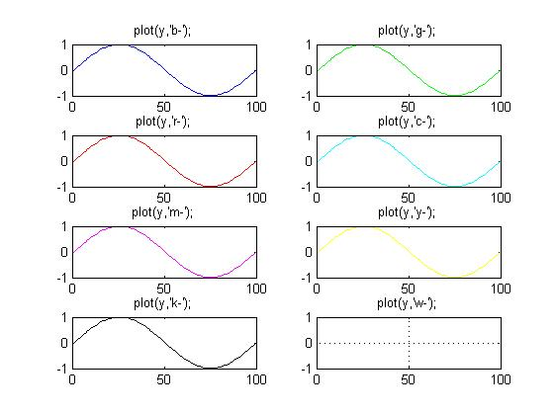
plot 指令線條顏色(續)

Slide 7
plot指令線條標記參數表
plot 指令 | 線條標記
none | 無標記(預設值)
. | 點號(point)
o | 圓形(circle)
x | 叉號(x-mark)
+ | 加號(plus)
* | 星號(star)
s | 方塊(square)
d | 菱形(diamond)
v | 朝下三角形(triangle (down))
^ | 朝上三角形(triangle (up))
< | 朝左三角形(triangle (left))
> | 朝右三角形(triangle (right))
p | 五角星形(pentagram)
h | 六角星形(hexagram)

Slide 8
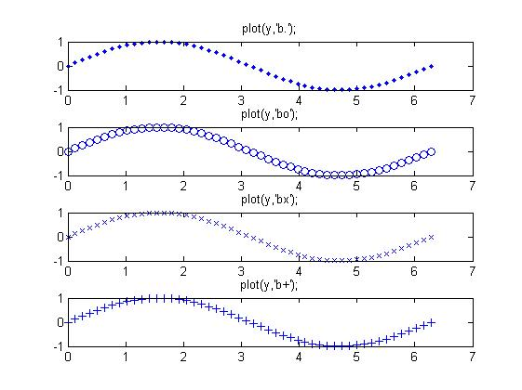
plot指令線條標記參數表(續)

Slide 9
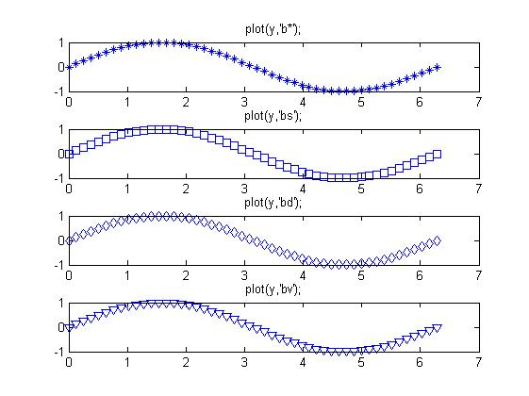
plot指令線條標記參數表(續)

Slide 10
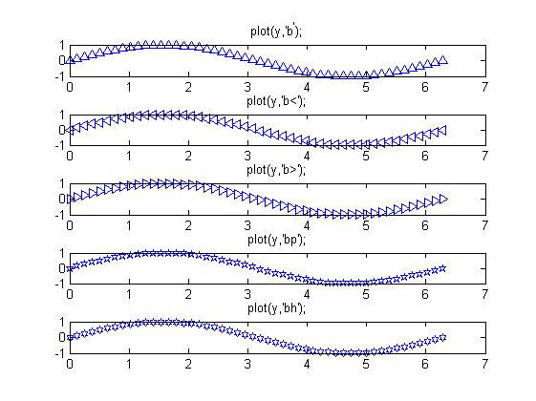
plot指令線條標記參數表(續)

Slide 11
plot指令線條形式參數表
plot 指令 | 線條形式
- | 實線(預設值)(solid)
: | 點線(dotted)
-. | 點虛線(dash dot)
-- | 虛線(dashed)
(none) | 無曲線(no line)

Slide 12
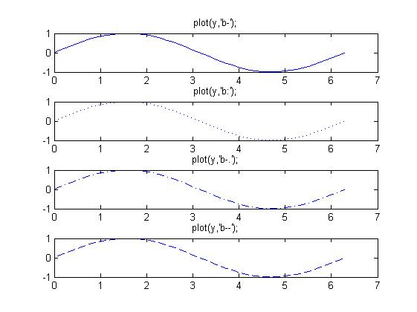
plot指令線條形式參數表(續)

Slide 13
基本線性二維繪圖(續)
繪圖可接受之三種類型資料
  單一資料點 (scalar)
  向量 (vector)
  矩陣 (matrix)

Slide 14
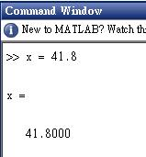
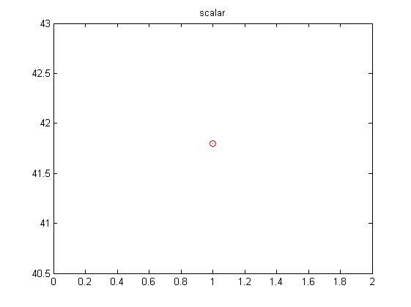
基本線性二維繪圖(續)
scalar

Slide 15
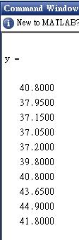
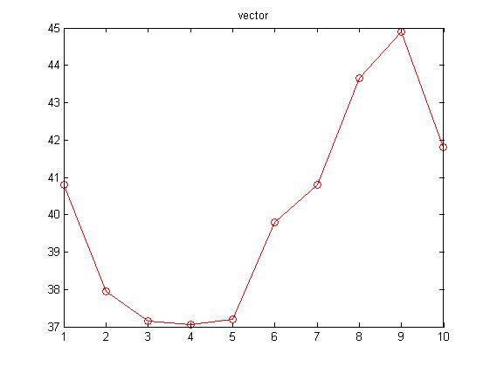
基本線性二維繪圖(續)
vector

Slide 16
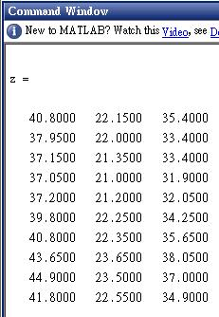
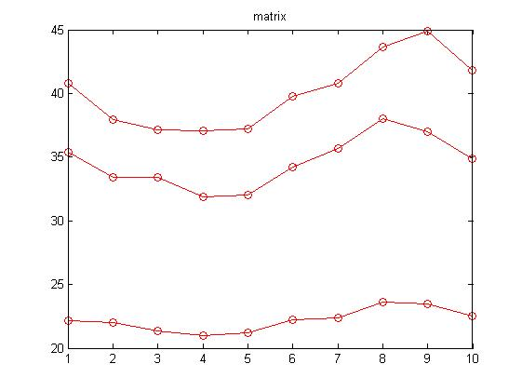
基本線性二維繪圖(續)
matrix

Slide 17
圖形注解之指令1
指令 | 用法 | 說明
title | title(‘name’) | 在圖型上方加標題
xlabel | xlabel(‘name’) | 在x軸加註坐標名
ylabel | ylabel(‘name’) | 在y軸加註座標名
text | text(x,y,‘word’) | 在指定位置(x,y)寫字
gtext | gtext(‘word’) | 用滑鼠在圖上某處寫字
legend | legend(h, ‘word’,...) | 對圖上各線分別加注解
grid | grid on | 加上座標格線
 | grid off | 扣除座標格線(預設)
box | box on | 加上外圍框線(預設)
 | box off | 除去除了座標軸以外框線

Slide 18
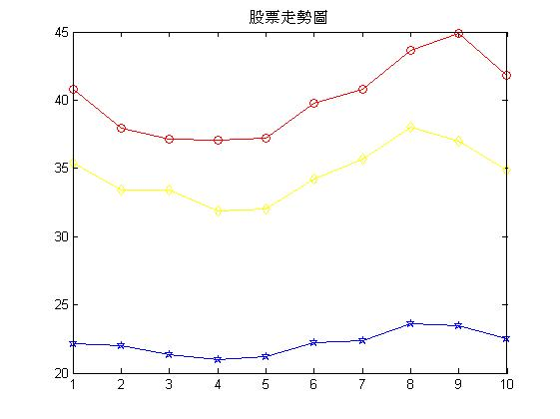
圖形注解之指令1(續)
title(‘股票走勢圖’);

Slide 19
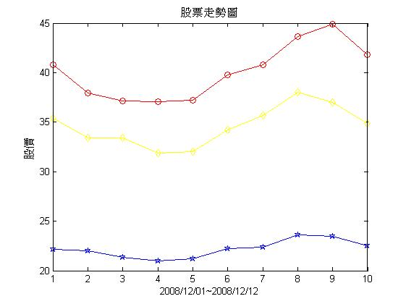
圖形注解之指令1(續)
xlabel(‘2008/12/01~2008/12/12’);
ylabel(‘股價’);

Slide 20
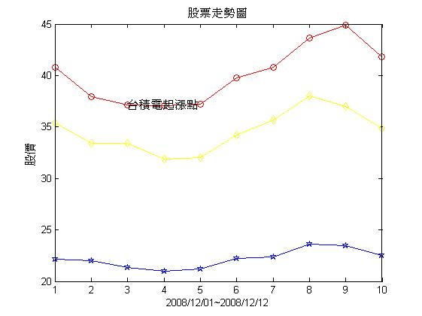
圖形注解之指令1(續)
text(3,37.15,‘台積電起漲點’);

Slide 21
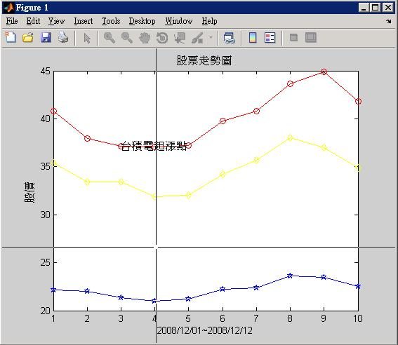
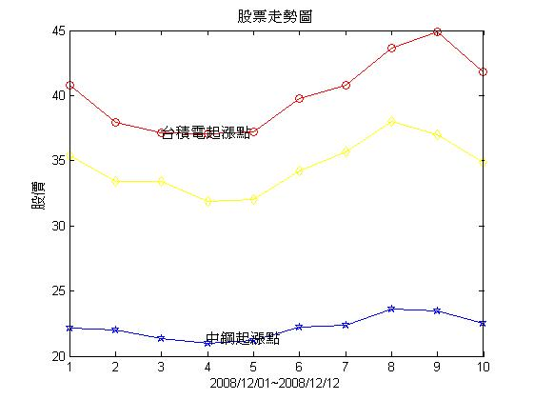
圖形注解之指令1(續)
gtext(‘中鋼起漲點’);

Slide 22
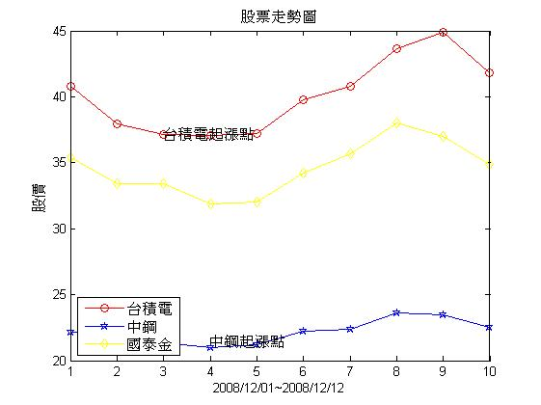
圖形注解之指令1(續)
legend(3, ‘台積電’, ‘中鋼’, ‘國泰金’);

Slide 23
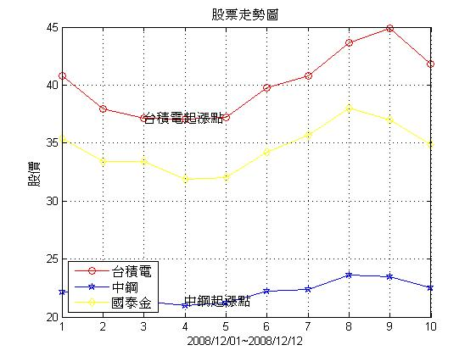
圖形注解之指令1(續)
grid on

Slide 24
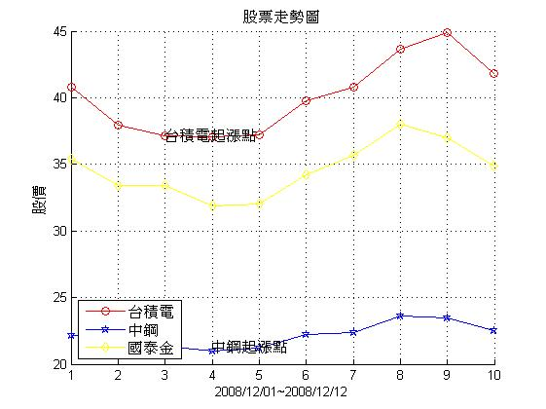
圖形注解之指令1(續)
box off

Slide 25
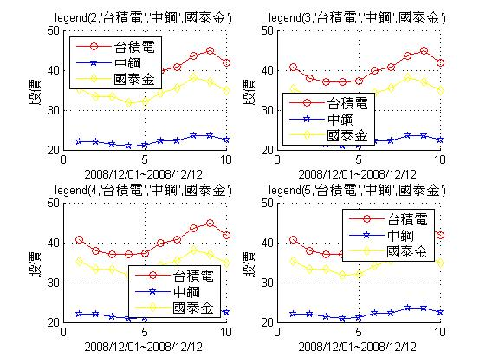
圖形注解之指令1(續)
legend

Slide 26
圖形注解之指令2
set (設定目前圖形的屬性)
指令 | 用法 | 說明
gca | set(gca,…) | 取得目前圖軸的編號
xtick | set(gca,‘xtick’,…) | 將x軸的編號作特別設定
xticklabel | set(gca,‘xticklabel’,…) | 讓x軸label為使用者設定
color | set(h,‘color’,…) | 設定線的顏色
linestyle | set(‘linestyle’) | 設定線的型態
linewidth | set(h,‘linewidth’…) | 設定線的寬度
Marker | set(h,‘marker’) | 改變點符號
MarkerSize | set(h,‘MarkerSize’…) | 設定符號大小
MarkerEdgeColor | set(h,‘MarkerEdgeColor’…) | 設定點的外框顏色
MarkerFaceColor | set(h,‘MarkerFaceColor’…) | 設定點的內部顏色
gcf | set(gcf,…) | 取得目前圖形的編號
name | set(gcf,‘name’,…) | 更改圖形名稱

Slide 27
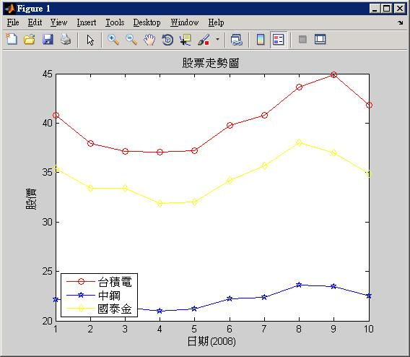
圖形注解之指令2(續)
Example

Slide 28
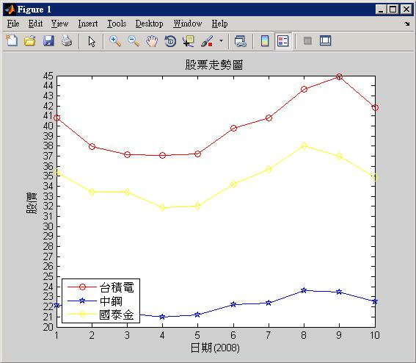
圖形注解之指令2(續)
yticktmp = 20:45;
set(gca,‘ytick’ yticktmp)

Slide 29
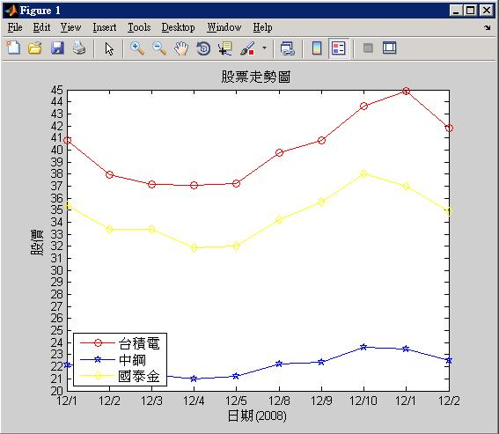
圖形注解之指令2(續)
set(gca,'xticklabel',{'12/1','12/2','12/3','12/4','12/5','12/8','12/9','12/10','12/11','12/12'});

Slide 30
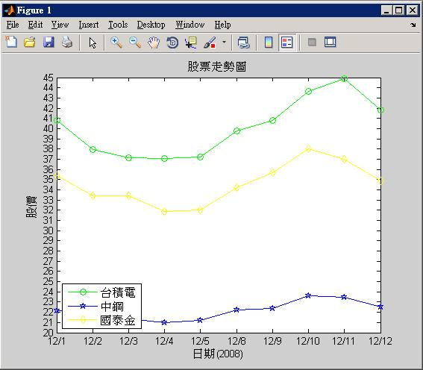
圖形注解之指令2(續)
h=plot(y,'ro-');
set(h,'color','g');

Slide 31
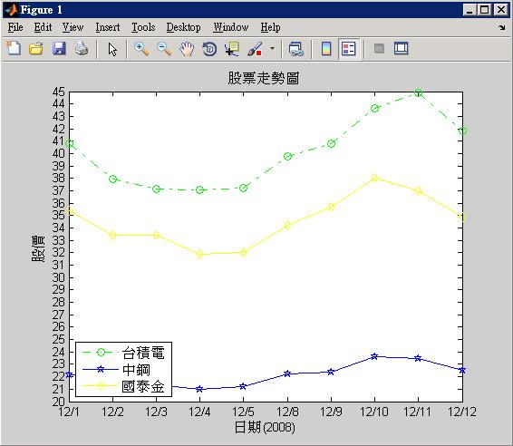
圖形注解之指令2(續)
set(h,'linestyle','-.');

Slide 32
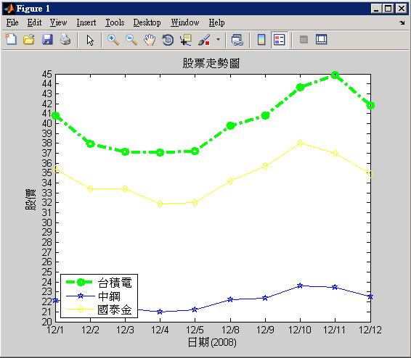
圖形注解之指令2(續)
set(h,'linewidth',3);

Slide 33
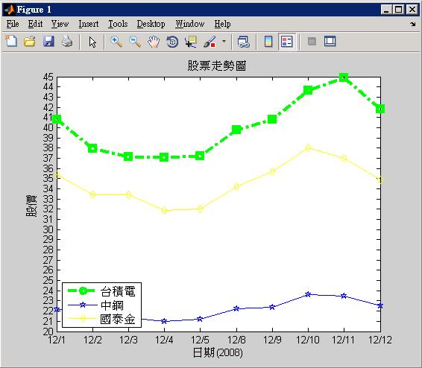
圖形注解之指令2(續)
set(h,'Marker','s');

Slide 34
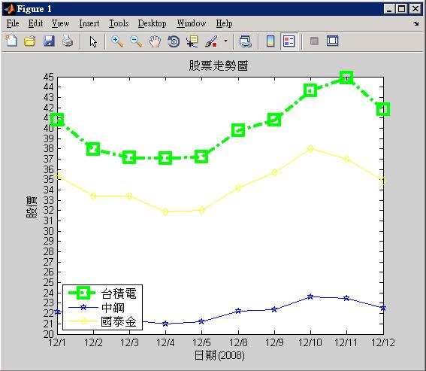
圖形注解之指令2(續)
set(h,'Markersize',13);

Slide 35
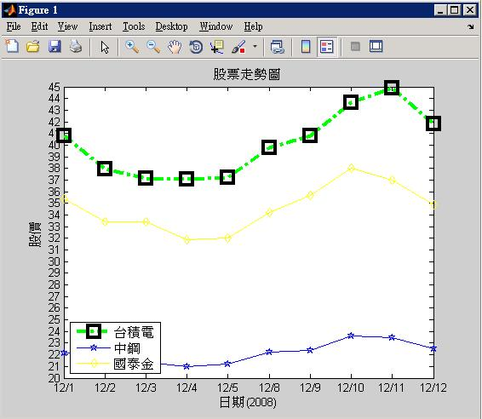
圖形注解之指令2(續)
set(h,'MarkerEdgeColor','k');

Slide 36
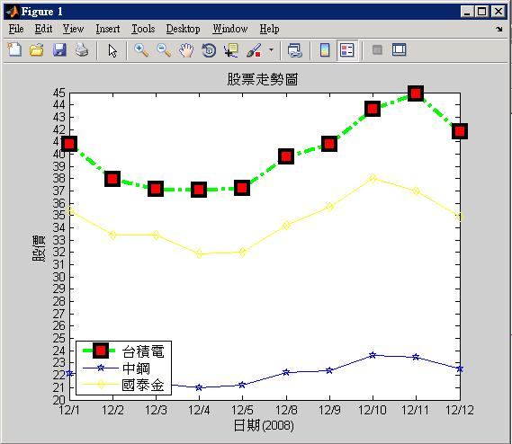
圖形注解之指令2(續)
set(h,'MarkerFaceColor','r');

Slide 37
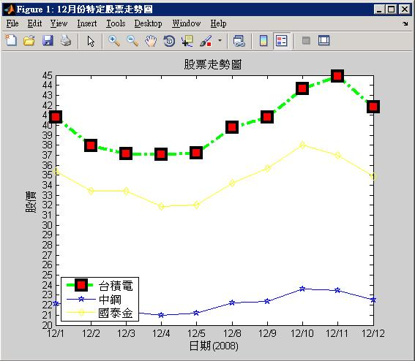
圖形注解之指令2(續)
set(gcf,‘name’,‘12月份特定股票走勢圖');

Slide 38
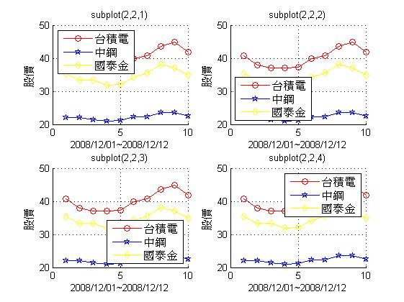
分區繪圖指令
subplot(RowNum,ColumnNum,Num)

Slide 39
指令 axis 用法
指令 | 說明
axis([Xmin, Xmax, Ymin, Ymax]) | 設定x及y軸座標之上下限
axis(‘auto’) | 由Matlab自動設定
axis(axis) | 固定軸之上下限，且此後圖形均一致
axis(‘xy’) | 使用直角座標系(Cartesian Coordinate)
axis(‘ij’) | 水平軸不變，垂直軸自上向下遞增
axis(‘square’) | 圖形為正方形(內定為長方形)
axis(‘equal’) | x與y軸等比例
axis(‘normal’) | 恢復Matlab內定
axis off | 只畫圖形不畫軸
axis on | 畫圖形也畫軸(內定)

Slide 40
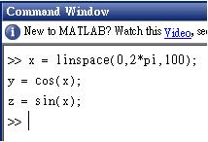
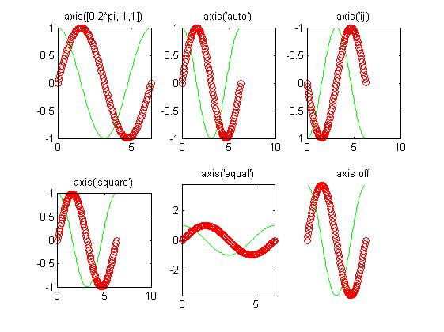
指令 axis 用法(續)
axis

Slide 41
改變圖軸背景顏色的指令
colordef
  改變圖軸與視窗之背景顏色
  先呼叫 colordef 指令，其後 plot 指令產生的圖形才有效用
指令 | 說明
colordef white | 圖軸背景為白色，視窗背景為淺灰色
colordef block | 圖軸背景為黑色，視窗背景為暗灰色
colordef none | 圖軸背景為黑色，視窗背景為黑色

Slide 42
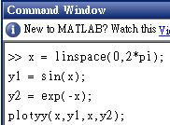
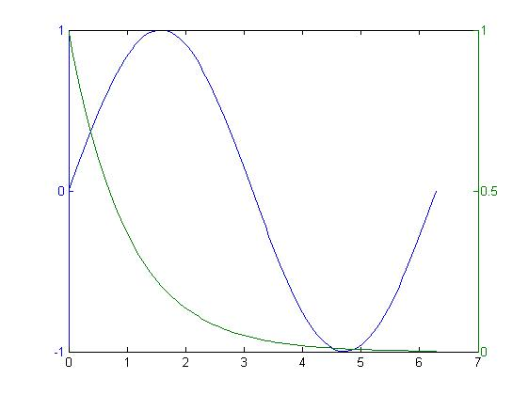
基本線性二維繪圖(續)
plotyy指令
  畫出兩刻度不同的y軸

Slide 43

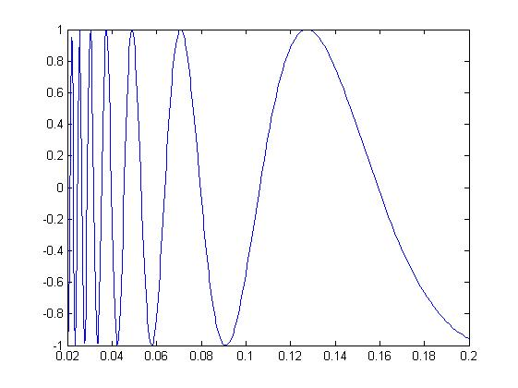
基本線性二維繪圖(續)
fplot 指令
  對劇烈變化處進行較密集的取樣

Slide 44

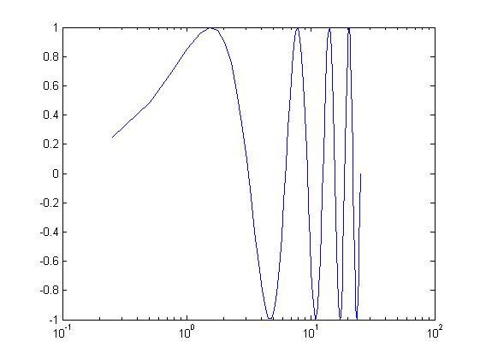
基本線性二維繪圖(續)
Semilogx指令
  使 x 軸為對數刻度，對正弦函數作圖

Slide 45

其他製圖函數的指令
指令 | 用法 | 說明
bar | bar(X,Y) | 長條圖
comel | comet(X,Y) | 動態繪出點(X(i),Y(i)) 當i由小到大所連成的線
compass | compass(X,Y) | 視 ，以原點為中心劃出複數平面上的向量Z(箭頭表示方向，長度表示絕對值)
errorbar | errorbar(X,Y,L,U) | 以(X(i),Y(i))為中心，向上標出(X(i),Y(i)+U(i)) ，向下標出(X(i),Y(i)-L(i)) ，使得每一點均有一長度為L(i)+U(i)的垂直線段經過，表示誤差範圍
feather | feather(X,Y) | 視 ，以X的足標為橫軸，劃出複數平面上之向量Z(:)
hist | hist(Y) | 將Y值域的分佈算成百分比的長條圖
polar | polar(theta,r) | 用極座標來劃圖形，此時theta,r分別表示用極座標表示法下的角度與長度
rose | rose(theta) | 將theta 值域的分佈算成百分比，以扇形區域表示
stairs | stairs(X,Y) | 階梯圖
stem | stem(X,Y) | 長莖圖

Slide 46
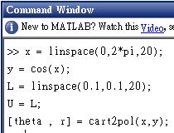
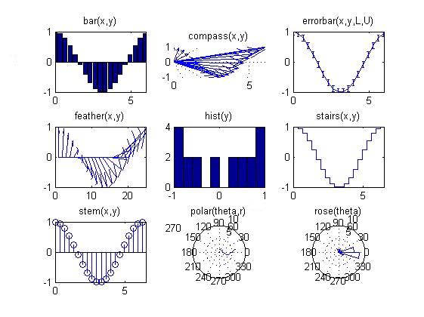
其他製圖函數的指令(續)

